Slide 1
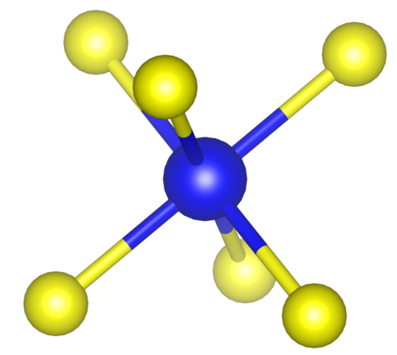
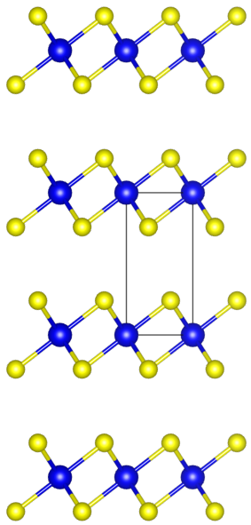
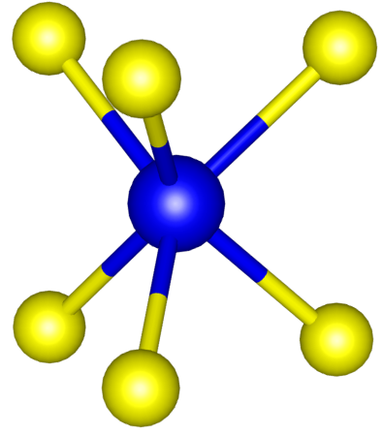
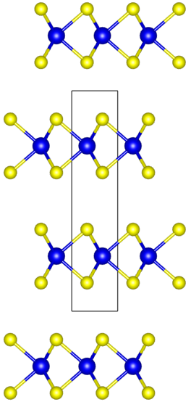
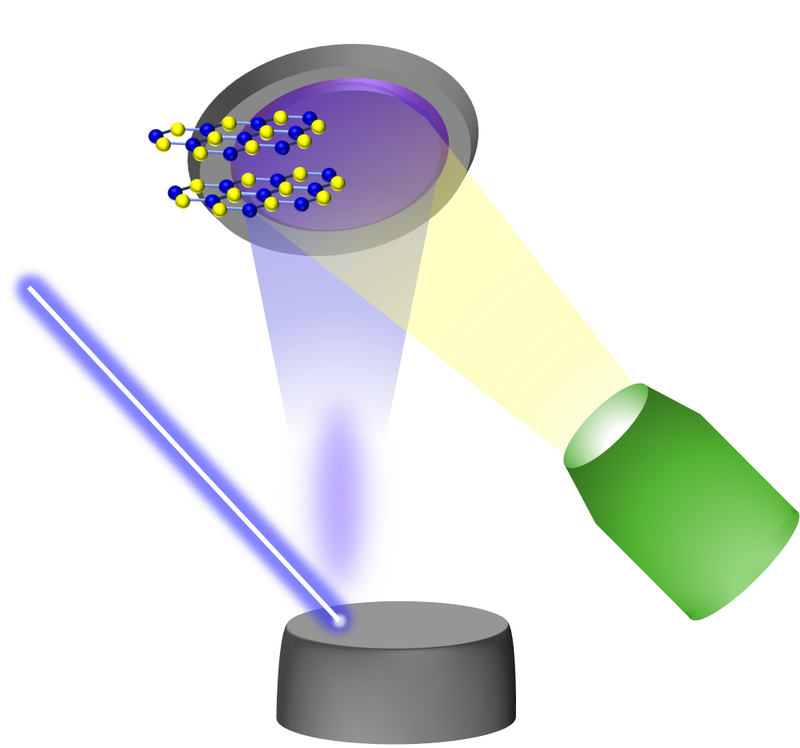
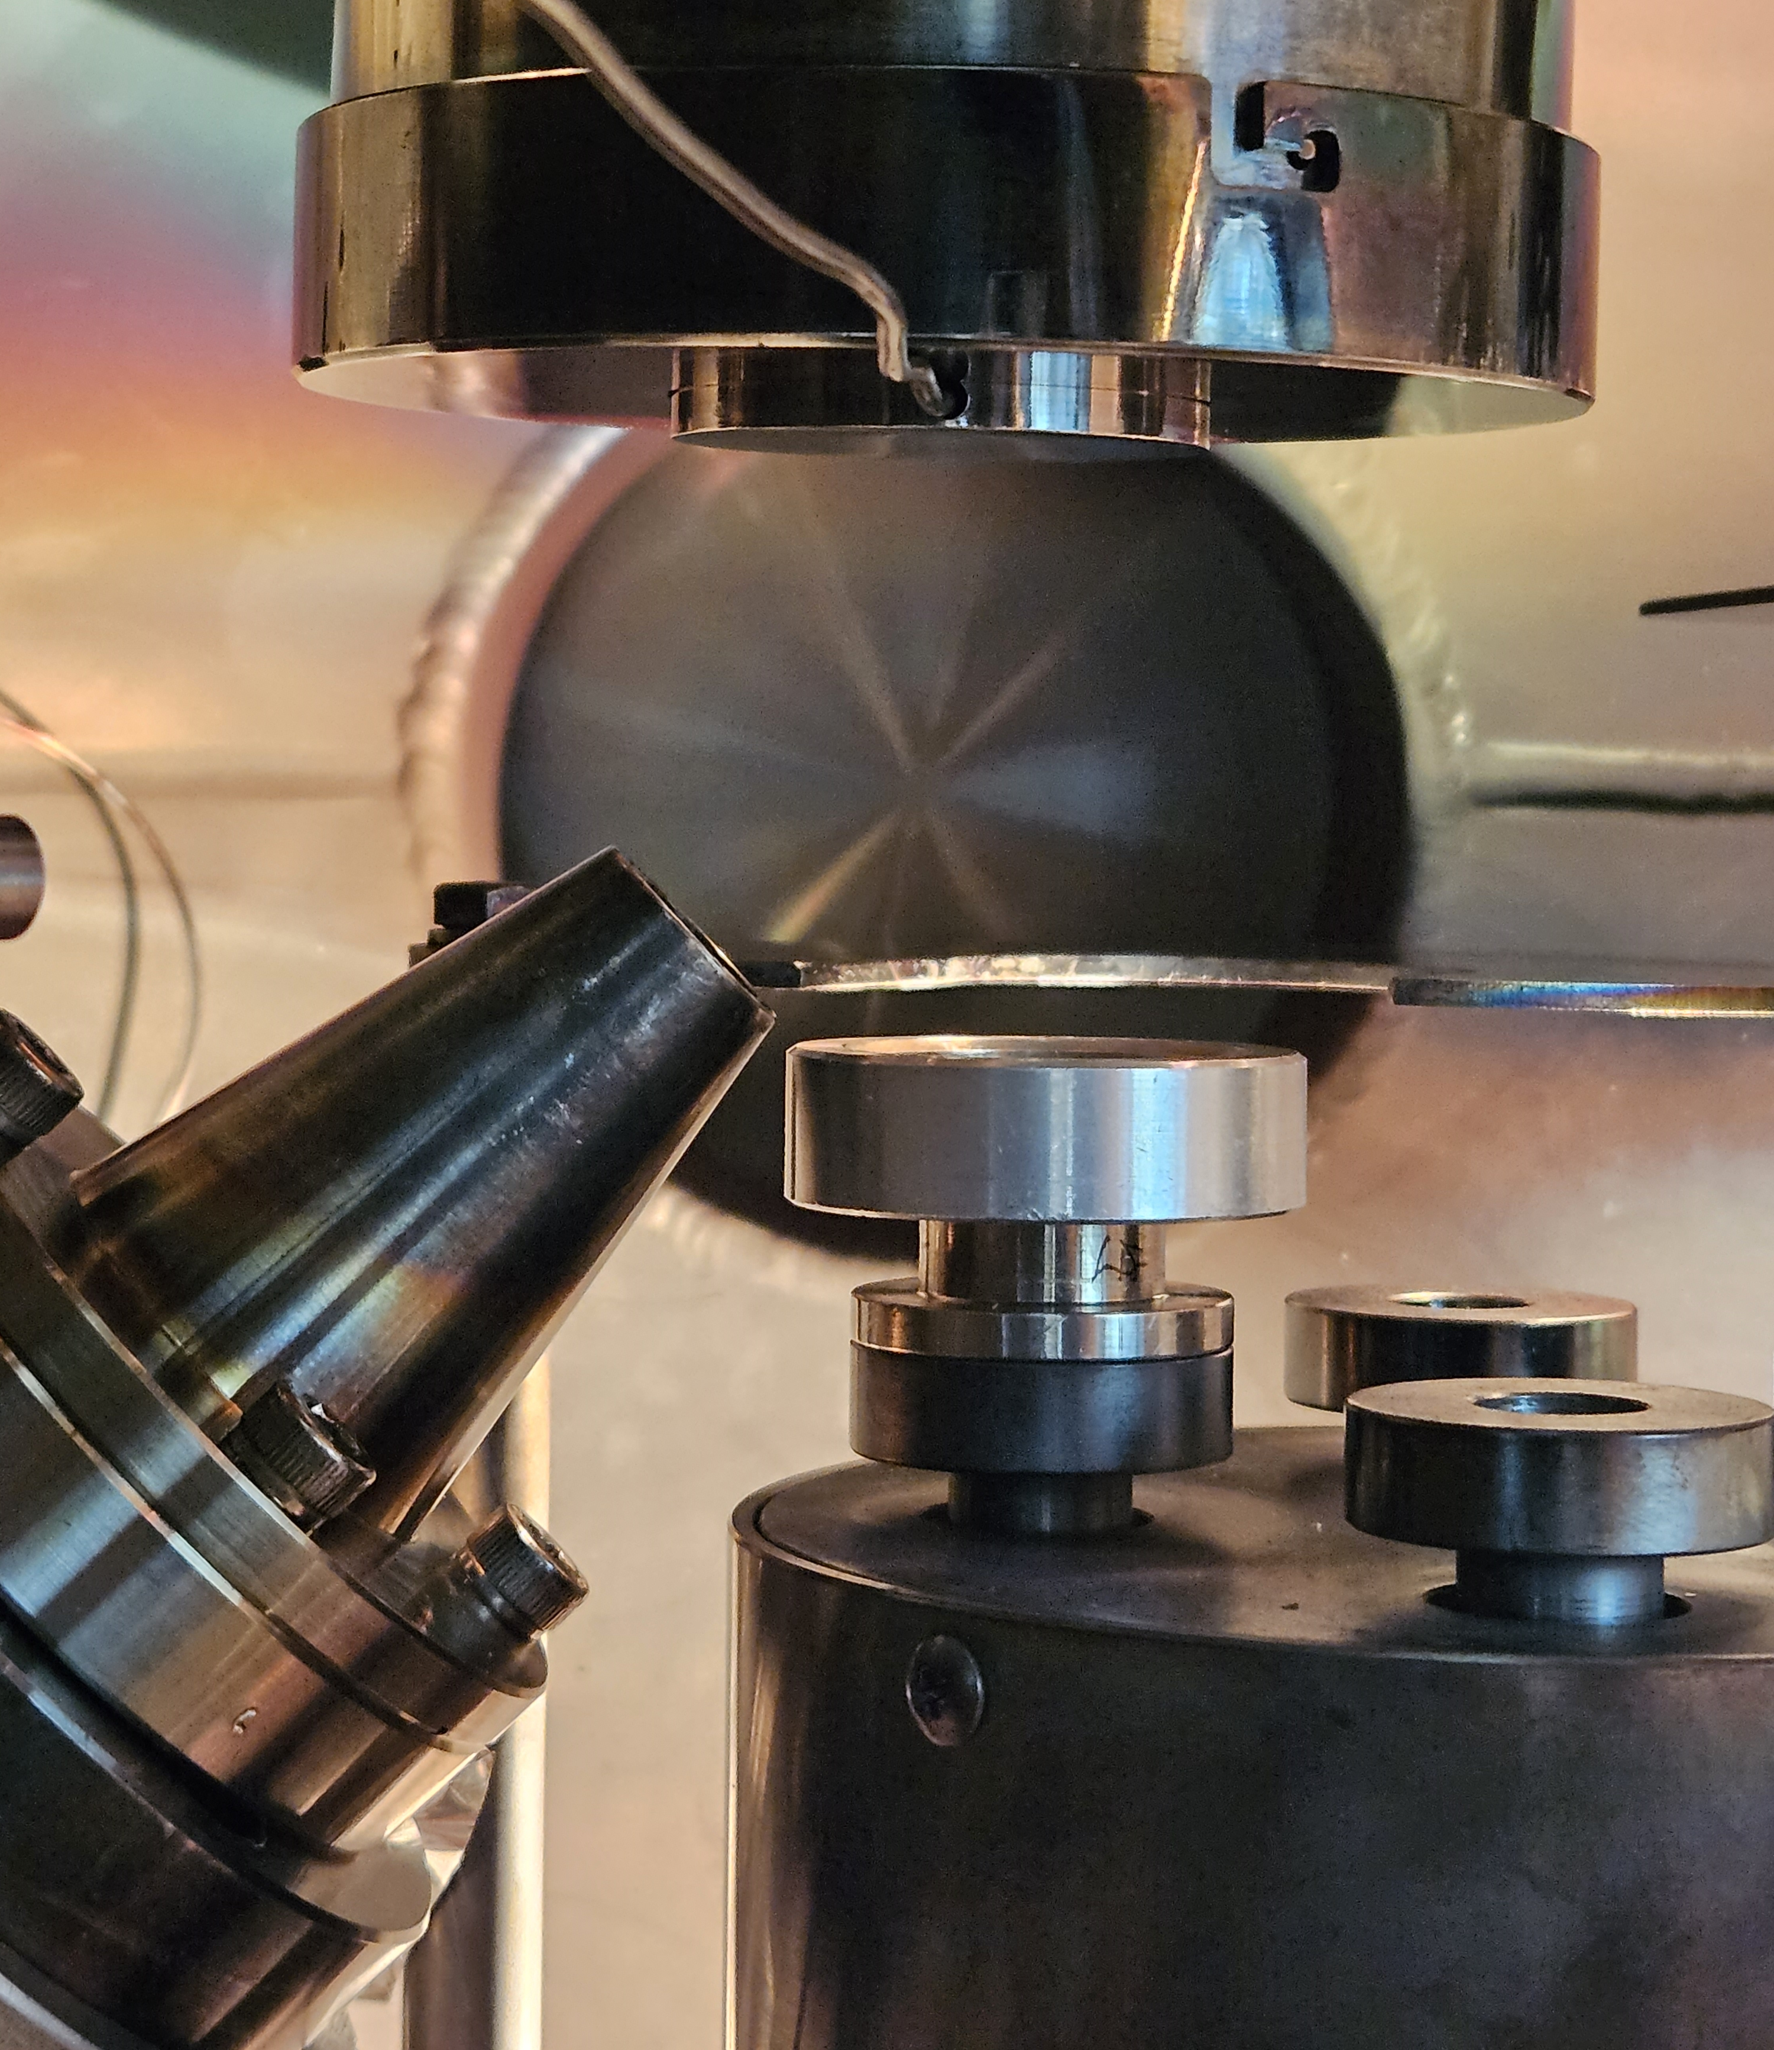
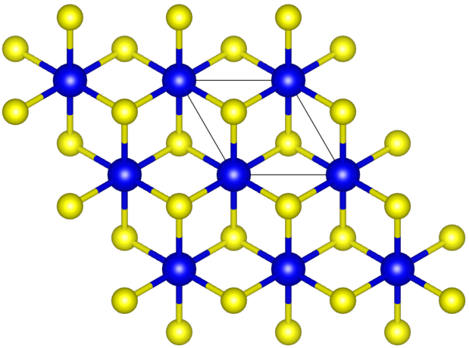
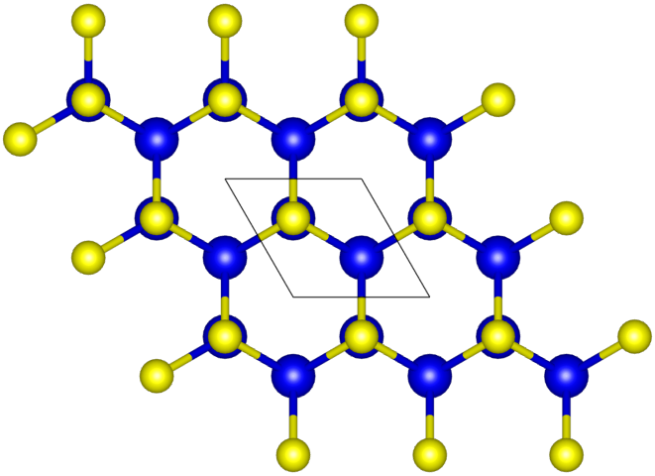
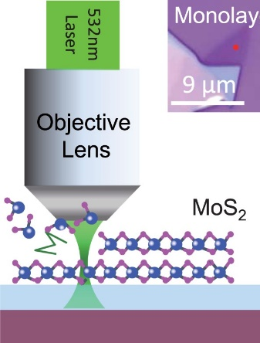
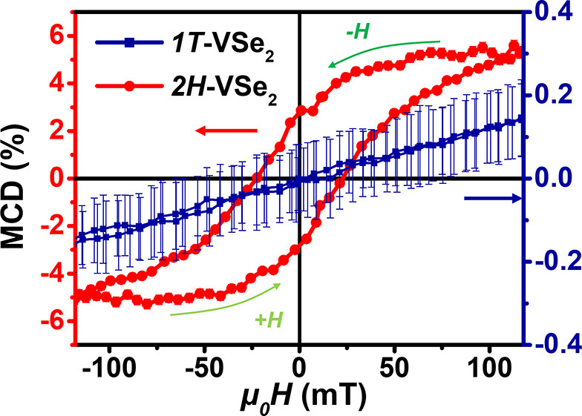
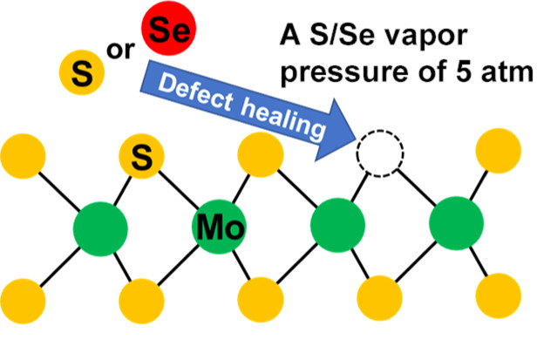
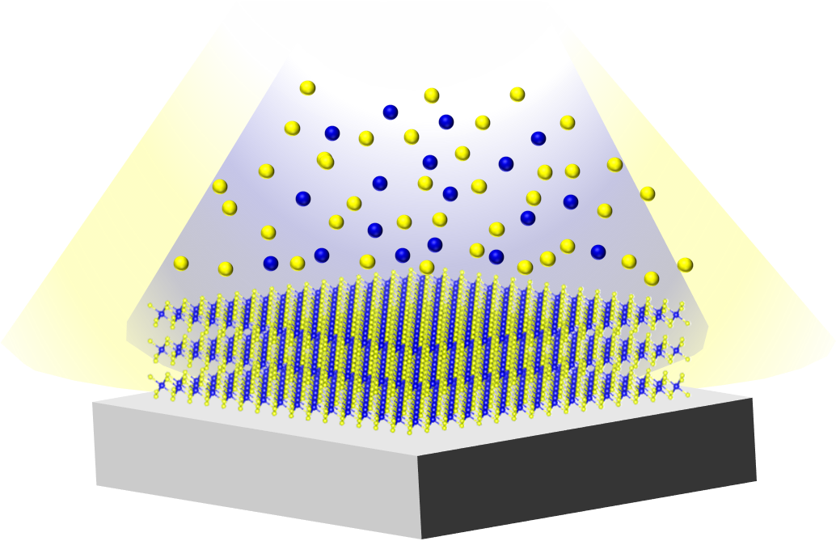
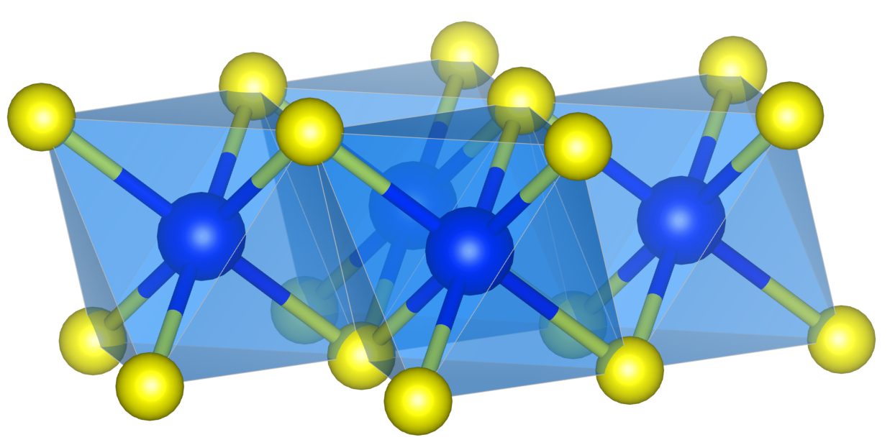
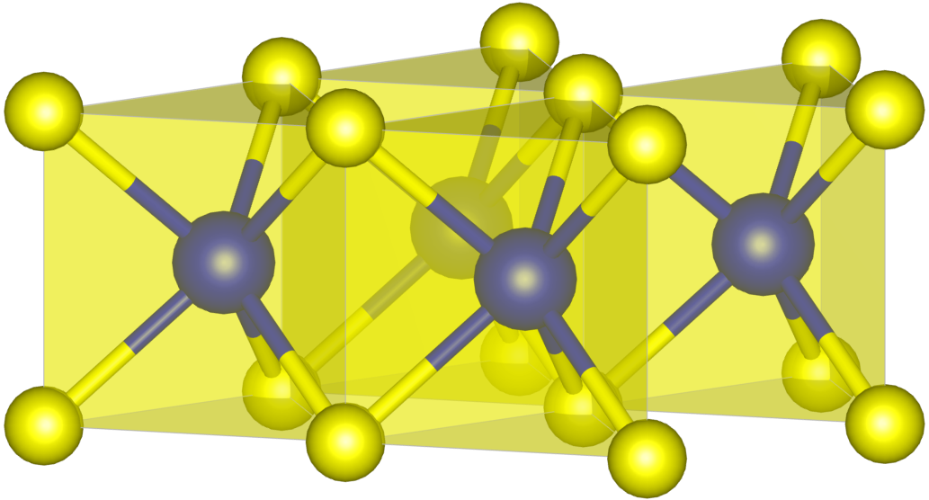
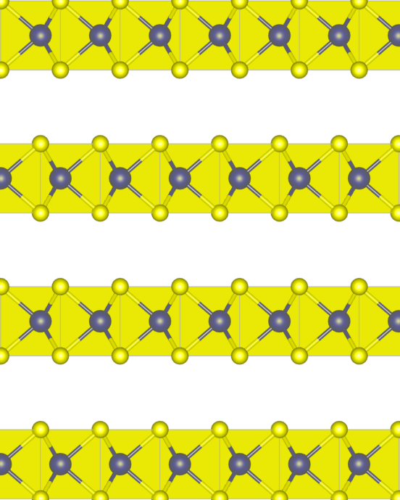
Abstract
Vanadium diselenides (VSe₂), which is known as a room-temperature (RT) ferromagentic two-dimensional (2D) semiconductor, is a promising candidate for emerging spintronics applications. The ferromagnetism of 2D van der Waals VSe₂ can be influenced by several factors, including point defects, number of layers, and phase, but its origin is still debatable to date. The development of new synthesis platforms that can efficiently control the factors mentioned above is a good step towards understanding the origin of magnetism in 2D materials. In this study, we successfully synthesized VSe₂ thin films via a hybrid deposition method. In this hybrid deposition method, a vanadium flux is supplied by a pulsed laser to a vanadium metal target, and a sufficient amount of Se flux is introduced by a thermal evaporator to ensure adsorption-controlled growth conditions. Notably, highly c-axis oriented 1T-VSe₂ film is obtained on Si substrate with native oxides, indicating that the grain orientation of VSe₂ film is insensitive to the structural relationship or crystallographic orientation between the film and substrate. Furthermore, by post-annealing process of the as-grown 1T-VSe₂, we observed a phase transition to 2H-VSe₂ phase, which was confirmed by Raman spectrum analysis. The effect of structural change from 1T to 2H and selenium deficiency on magnetic properties in VSe₂ thin films will be discussed. We expect this study to provide a fundamental understanding of the magnetic properties of 2D systems and a cornerstone for the next generation of spintronics.
Motivation
Our approach
Controversial 2D VSe₂ ferromagnetism
Limitation of chalcogen vacancy control
Hybrid deposition system
Absorption-Controlled Growth Reaction
How to control the Se/V ratio
1T-VSe₂
2H-VSe₂
Vacancy Formation
Substrate
exp(-1/T) ∝ Pressure ∝ Flux ∝ R_{dep}
High-T & H₂ annealing
E-beam & Laser irradiation
2D TMD Film
2D TMD film
Laser Energy ∝ R_{dep}
Chalcogen Source
248 nm KrF Eximer Laser
Metal Source
Thermal
evaporation
Laser ablation
Vacancy Healing
Thermal
Evaporation
Vanadium
Selenium
Thiol molecule filling
Chalcogen vapor annealing
Metal Target
Nat. Nanotech. 2018, 13, 289–293
ACS Nano 2021, 15, 10, 16236–16241
Acc. Mater. Res. 2021, 2, 8, 655–668
Metal flux & Se/V flux ratio control
Growth rate & Stoichiometry control
Crystallinity & Chalcogen vacancy control
Room-temperature ferromagnetism of VSe₂
as a function of substrate effect, phase,
number of layers, and chalcogen vacancy
Necessity of in-situ control of chalcogen vacancy in growth environments
2D TMD growth by limited metal flux supply under chalcogen-rich conditions
Experimental results
Phase transition
Ferromagnetic 2H-VSe₂ on Si wafer
N₂ annealing at low pressure
as-grown
1T-VSe₂
Heating zone
2H-VSe₂
Ferromagnetic 2H-VSe₂ on c-Al₂O₃
Dependency of ferromagnetism on Se deficiency
Crystallinity of as-grown 1T-VSe₂
Phase transition of VSe₂ from 1T to 2H
Conclusion
We successfully synthesized VSe₂ thin films via an in-situ chalcogen-controlled hybrid deposition system. Post-annealing process induced a phase transition from as-grown 1T to 2H phase, resulting in ferromagnetism in the multi-layer 2H-VSe₂ films.
With careful control of the Se/V flux ratio, we identified optimized growth conditions for observation of the ferromagnetism of VSe₂ thin films on Si substrates.
Our next step is to correlate ferromagnetism with chalcogen vacancies through quantitative analysis.
at PAL (synchrotron)
In-plane 3 domains
Inhyeok Oh (Ph.D. Candidate)
bami1025@gm.gist.ac.kr
+82-10-4998-5172
+82-62-715-2723
https://mse.gist.ac.kr/sanghan/index.do @o_bammozzi
at PAL (synchrotron)
Notes:
VSe2는 상온에서 ferromagnetism 특성이 발현되는 2D 물질입니다. 18년도에 monolayer 1T phase flake에서의 상온 ferromagnetism 이 보고가 되었으나, 이후로 VSe2의 상온 강자성의 기원에 대한 논쟁이 지속되고 있습니다. 이에 대한 원인으로는 기판과의 상호작용, phase, 레이어 수, 그리고 가장 대두되는 요소는 칼코겐 vacancy 가 있습니다. 칼코겐 vacancy 는 2D 칼코게나이드의 여러 물성에 연관되어 있는 factor 입니다. 하지만 이를 적절히 제어하는 방법에는 제한 사항이 있습니다. 보통 후처리를 통하여 제어하는 방식이 많고, 특히 vacancy 를 형성시키는 방법이 더 많고, vacancy 를 채우는 방법은 상당히 제한적입니다. 특히 박막 형태로의 성장 환경에서 직접적으로 컨트롤 하는 것은 거의 없습니다. 따라서 이러한 VSe2의 상온 강자성 거동에 대한 원인을 밝히기 위해서는 성장 환경에서의 vacancy 컨트롤이 가능한 합성 방법이 필요합니다.
저희는 이러한 점을 토대로, 새로운 방식의 2D TMD 박막 합성법을 개발하였습니다. 열 증발법(thermal evaporation)과 펄스레이저 증착법(pulsed laser deposition)을 결합하여 독창적인 2D TMD 박막 합성을 위한 프로토타입 증착 시스템을 성공적으로 구축하였습니다. 전이금속과 칼코겐 원소의 큰 vapor pressure 차이에 착안하여, 2D TMD 박막의 합성 온도 및 각 원소의 flux를 적절히 설정하면 박막 성장 속도는 금속 원소의 공급에만 의존하게 되며, 이는 adsorption-controlled growth reaction mechanism을 따르게 됩니다. 높은 기판 온도로 인해 칼코겐 원소는 많은 양이 공급되어도 흡착되지 않고 상대적으로 높은 녹는점을 갖는 금속 원소만 기판에 흡착되며, 기체 상태로 존재하는 칼코겐 원소의 상대적인 양에 따라 기판 표면에서 금속 원소와의 특정 화학 반응이 유도되며, 이를 통해 원하는 조성이 정밀하게 제어된 2D TMD 박막 합성이 가능합니다. 기존의 CVD는 박막 성장 시에 복잡한 화학반응이 수반되고 성장 환경에서의 직접적인 조성 제어가 어려운 데에 비해, 제안된 새로운 합성법은 순수한 금속과 칼코겐 원소를 전구체로 사용하여 보다 직관적인 열역학적 해석에 의한 vacancy 제어가 가능합니다.
이 합성방법을 이용하여 1T phase의 VSe2 박막을 합성하였고, post annealing 을 통해 1T에서 2H로의 phase transition을 유도하였습니다. 이에, 기존에 보고된 monolayer 1T VSe2 에서가 아닌 few layer 2H VSe2 박막에서 상온 강자성 특성을 확인하였습니다. C컷 사파이어 기판위에서 합성된 2H-VSe2 박막은 300K~400K 에서 강자성을 유지하였고, 이에 대한 추가적인 분석을 계획 중입니다. 합성된 박막의 결정성 및 phase는 XRD와 Raman 을 통해 확인하였습니다. XRD를 통해 C-axis로 oriented 된 것을 확인하였고, in-plane 방면으로 3개의 domain 으로 존재함을 확인하였습니다. 이러한 결과를 기반으로, Si 기판 위에 직접 합성을 하였을 때, 상온 강자성 특성을 확인하였으며, 추가로 Se과 V 플럭스의 비율에 따라 결정성이 달라지지 않고 유지되지만 강자성은 특정 비율에서만 발현된다는 점을 확인하였습니다.
이후 XPS 등의 조성 분석을 통해 강자성과 chalcogen vacancy 와의 상관관계에 대한 분석을 진행할 예정이며, growth rate 및 Se과 V의 플럭스 비율 등의 growth parameter를 적절히 조절하여 phase, 레이어 수에 따른 영향도 추가적으로 확인할 계획입니다.

